Slide 1



华中科技大学
2022秋组原课设团队任务
音乐播放器
小组队名：鸡你太美队
小组成员：张隽翊，王广凯，王梓熙，计胜翔
汇报人：张隽翊
明德厚学，求是创新

Slide 2


目录
CONTENTS
01 团队介绍
Team Introduction
02 项目介绍
Project Introduction
03 开发过程
Development Process
04 项目展示
Project Display

Slide 3
01
part
团队介绍
Team Introduction

Slide 4
团队介绍
团队成员及任务分工
张隽翊：
王广凯：修改、优化、测试音频采样电路
计胜翔：设计音符存储格式，编写播放音频文件的汇编代码
王梓熙：资料搜集，汇编器脚本编写，PPT制作，电路测试
平台
Github,logisim平台

Slide 5
02
part
项目介绍
Project Introduction

Slide 6
项目设计——自制的音乐播放器
利用logisim实现音频的录制与播放。
通过midkeyboard组件进行乐曲演奏，并将音符数据进行采样，通过单周期CPU进行存储，最后通过sound emitter组件播放单周期CPU中录制的音频或外部存储的音频文件。
01选题原因
02可行性分析
03工作量分析
喜欢音乐，于是决定用logisim制作一款音乐播放器。
乐曲可以转换为特定格式的音频信号进行存储，利用midikeyboard组件可以实现音频的输入，通过sound emmitter组件可以实现不同音色的音频的播放，音频的录制与播放可以实现。
工作量适中，可以正常完成。

Slide 7
项目模块
01音频采样模块
利用midikeyboard组件作为音频输入端，采样获得用户弹奏琴键的音频，并将音频信号转化为32位数据。
02音频存储模块
将采样获得的音频数据通过单周期CPU进行储存。
03音频播放模块
播放用户通过midikeyboard组件弹奏的音频，或播放外部音频文件。

Slide 8
软件设计
音符格式设计
自动编译脚本
实现代码
普通音符：频率编码
0-7位
01 标题一
通过windows命令行脚本，以及powershell脚本，实现一键调用rars汇编器的操作，将.asm文件自动生成为.hex文件，并在.hex文件头部添加字符串” v2.0 raw”。使修改汇编代码时能更加便捷，方便logisim读取文件。
用RISC-V汇编指令编写汇编程序，实现从内存中读取音频数据并播放的功能。该程序存储在指令存储器中，时钟开启后，由CPU自动执行。具体见下一张PPT。
休止符：全0
8-15位——音长编码
16-23位——音色编码
普通音符：0
24位
休止符：1

Slide 9
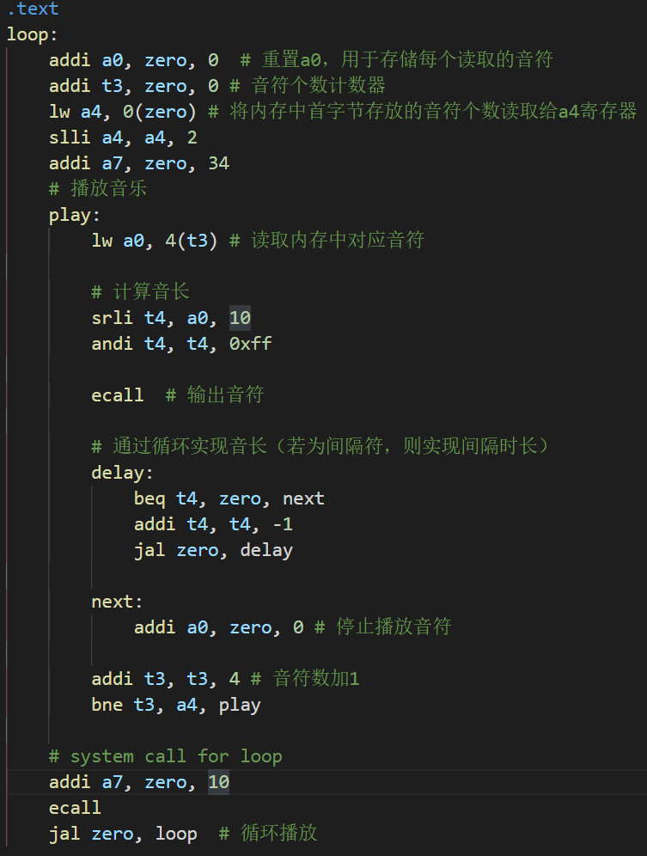
实现代码
注意：
1、每个音频文件的数据中，前4个字节存储的是音符总数量，后面每4个字节存储一个音符；
2、将读取到的音符存储在a0寄存器中，通过ecall指令再将音符输出到LedData中，从而播放该音符；
3、循环delay用于延长音符输出时间，即音长；
4、在单次播放的结尾，通过ecall停机，等待用户在CPU中按下Go键重新播放音频。

Slide 10

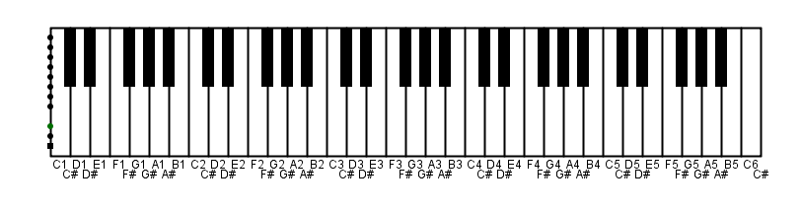
硬件设计——基本组件介绍
midikeyboard组件介绍
sound emmiter组件介绍
随着我国经济的快速发展，人民的生活水平越来越高，经济问题日益显现，我们不得重视循环敬经济发展的问题。
通过instrument接口调节声音的音色。

Slide 11
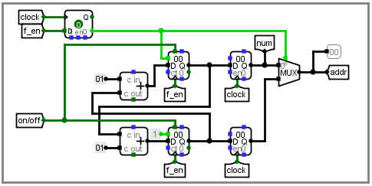
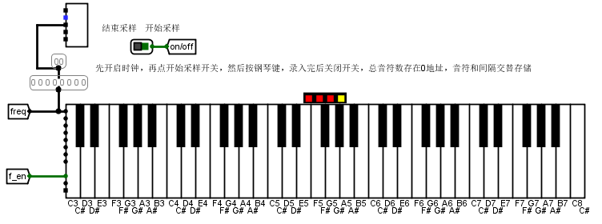
硬件设计——logisim主要电路设计
音频数据采样电路
音频采样分为两部分：频率和音长
频率由MidiKeyboard组件在按下琴键时生成
音长通过计数器计数实现
为了使音乐有节奏，不仅要记录普通音符的长度，还要记录两音符之间的间隔长度
采样数据以固定的32位格式存在数据存储器中

Slide 12
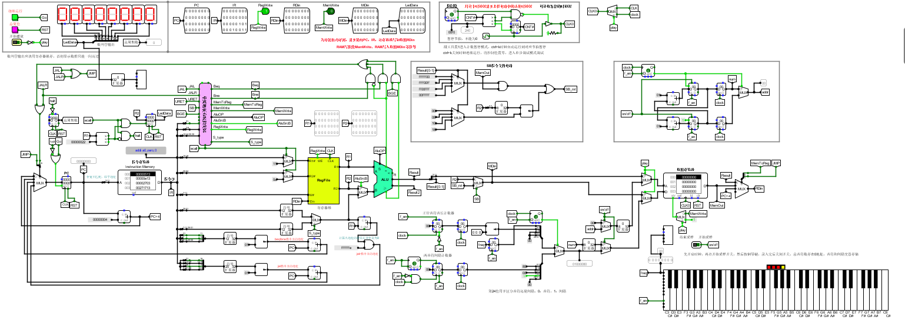
硬件设计——logisim主要电路设计
电路整合部分
随着我国经济的快速发展，经济环境效益好，工薪水平逐渐提升，人们越老越多的关注健康问题。

Slide 13
03
part
开发过程
Development Process

Slide 14
问题与挑战
遇到的问题1
解决方案1
随着我国经济的快速发展，人民的生活水平越来越高，经济问题日益显现，我们不得重视循环敬经济发展的问题。
随着我国经济的快速发展，人民的生活水平越来越高，经济问题日益显现，我们不得重视循环敬经济发展的问题。
遇到的问题2
开发过程
问题与挑战
解决方案2
随着我国经济的快速发展，人民的生活水平越来越高，经济问题日益显现，我们不得重视循环敬经济发展的问题。
随着我国经济的快速发展，人民的生活水平越来越高，经济问题日益显现，我们不得重视循环敬经济发展的问题。
遇到的问题3
解决方案3
随着我国经济的快速发展，人民的生活水平越来越高，经济问题日益显现，我们不得重视循环敬经济发展的问题。
随着我国经济的快速发展，人民的生活水平越来越高，经济问题日益显现，我们不得重视循环敬经济发展的问题。

Slide 15
问题与挑战
遇到的问题4
解决方案4
随着我国经济的快速发展，人民的生活水平越来越高，经济问题日益显现，我们不得重视循环敬经济发展的问题。
随着我国经济的快速发展，人民的生活水平越来越高，经济问题日益显现，我们不得重视循环敬经济发展的问题。
遇到的问题5
开发过程
问题与挑战
解决方案5
随着我国经济的快速发展，人民的生活水平越来越高，经济问题日益显现，我们不得重视循环敬经济发展的问题。
随着我国经济的快速发展，人民的生活水平越来越高，经济问题日益显现，我们不得重视循环敬经济发展的问题。
遇到的问题6
解决方案6
随着我国经济的快速发展，人民的生活水平越来越高，经济问题日益显现，我们不得重视循环敬经济发展的问题。
随着我国经济的快速发展，人民的生活水平越来越高，经济问题日益显现，我们不得重视循环敬经济发展的问题。

Slide 16
04
part
项目展示
Project Display

Slide 17
项目展示

Slide 18
谢谢！
明德厚学，求是创新

Slide 19
并列关系页
我国经济发展
人民生活水平越来越高
01小标题
02小标题
请输入正文简要归纳内容
请输入正文简要归纳内容
我国经济发展
人民生活水平越来越高
问题
研究目的
我国经济发展
人民生活水平越来越高
Problem research methods
我国经济发展
人民生活水平越来越高
03小标题
04小标题
我国经济发展
人民生活水平越来越高
请输入正文简要归纳内容
请输入正文简要归纳内容

Slide 20
并列关系页
随着我国经济发展,人民生活水平越来越高,经济问题显现。
01 标题一
02 标题一
03 标题三
aogaogho
aogaogho
aogaogho
关键词
关键词
关键词
关键词二
关键词二
关键词二
关键词三
关键词三
关键词三

Slide 21
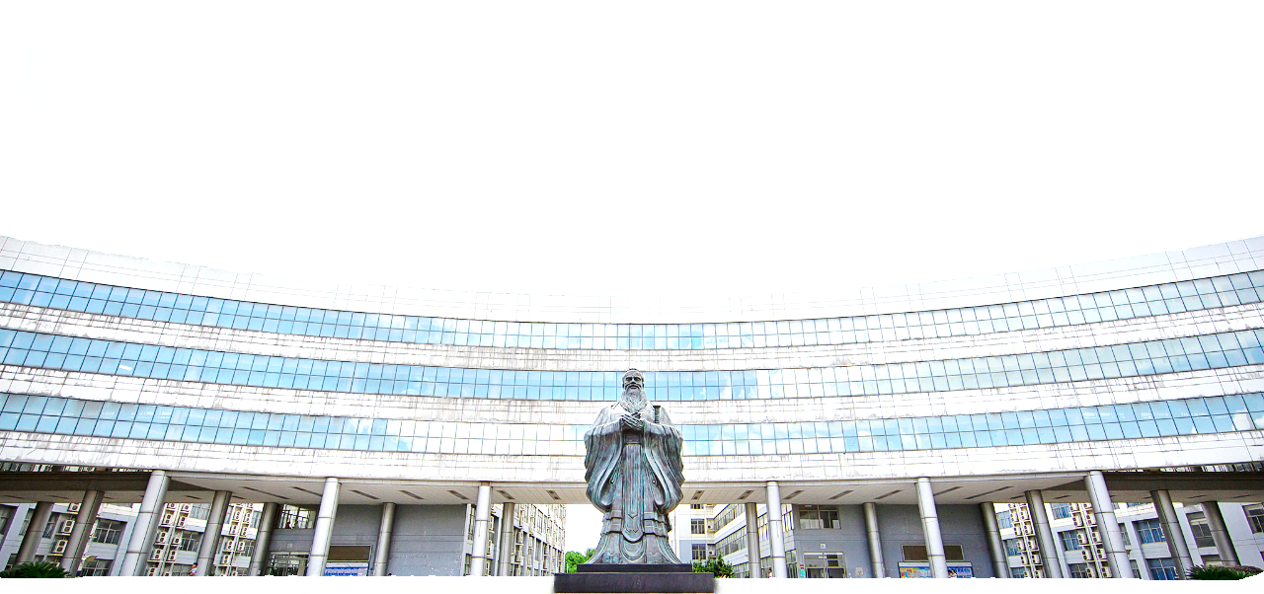
递进关系页
随着我国经济发展,人民生活水平越来越高,经济问题显现。
01小标题
01小标题
01小标题
随着我国经济的快速发展，经济环境效益好，工薪水平逐渐提升，人们越老越多的关注健康问题。
随着我国经济的快速发展，经济环境效益好，工薪水平逐渐提升，人们越老越多的关注健康问题。
随着我国经济的快速发展，经济环境效益好，工薪水平逐渐提升，人们越老越多的关注健康问题。

Slide 22
总分关系页
4
01
确认问题
04
对比结论
请输入正文简要归纳内容
问题研究方法
请输入正文简要归纳内容
Problem research methods
02
建立模型
03
模拟分析
请输入正文简要归纳内容
请输入正文简要归纳内容

Slide 23
总分关系页
4
04
对比结论
请输入正文简要归纳内容
01
确认问题
问题研究方法
Problem research methods
请输入正文简要归纳内容
03
模拟分析
02
建立模型
请输入正文简要归纳内容
请输入正文简要归纳内容

Slide 24
总分关系页
02
建立模型
03
模拟分析
请输入正文简要归纳内容
请输入正文简要归纳内容
01
确认问题
04
对比结论
请输入正文简要归纳内容
请输入正文简要归纳内容
问题研究方法
Problem research methods

Slide 25
并列关系页
随着我国经济发展,人民生活水平越来越高,经济问题显现。
此处小标题
此处小标题
此处小标题
abcdefghlk
abcdefghlk
abcdefghlk
关键点一
关键点一
关键点一
关键点二
关键点二
关键点二
关键点三
关键点三
关键点三

Slide 26
总分关系页
问题
研究方法
问题
研究方法
01 方法一
03 方法三
01 方法一
03 方三
Problem research methods
请输入正文简要归纳内容
请输入正文简要归纳内容
请输入正文简要归纳内容
请输入正文简要归纳内容
02 方法二
02 方法二
请输入正文简要归纳内容
请输入正文简要归纳内容

Slide 27
对比关系页
标题一
01 标题一
请输入正文简要归纳内容
请输入正文简要归纳内容
01
01
标题一
结论一
理论分析
结论一
实际分析
02 标题一
请输入正文简要归纳内容
请输入正文简要归纳内容
research conclusion
research conclusion
标题三
03 标题三
请输入正文简要归纳内容
请输入正文简要归纳内容

Slide 28
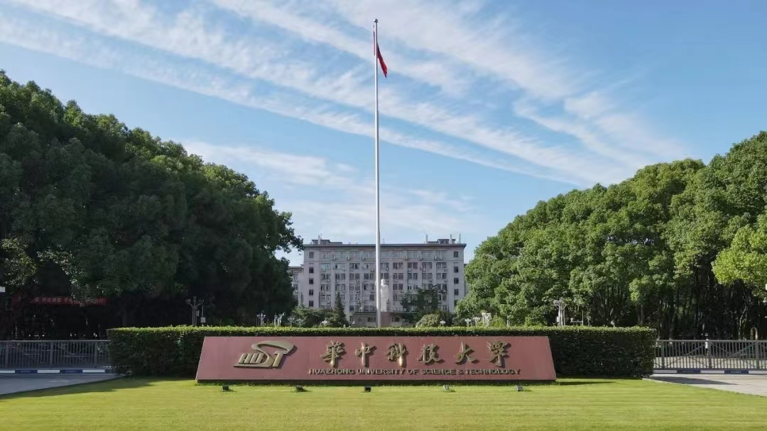
时间轴页
20XX年X月
20XX年X月
随着我国经济的快速发展，人民的生活水平越来越高。
随着我国经济的快速发展，人民的生活水平越来越高，经济问题日益显现，我们不得重视循环敬经济发展的问题。
20XX年X月
随着我国经济的快速发展，人民的生活水平越来越高，经济问题日益显现，我们不得重视循环敬经济发展的问题。
20XX年X月
20XX年X月
随着我国经济的快速发展，人民的生活水平越来越高，经济问题日益显现，我们不得重视循环敬经济发展的问题。
随着我国经济的快速发展，人民的生活水平越来越高，经济问题日益显现，我们不得重视循环敬经济发展的问题。

Slide 29
谢谢！
THANKS
指导老师：刺猬先生
答辩人：刺猬先生
明德厚学，求是创新

